Slide 1
第6章 信号的运算和处理电路
6.1 理想运放
6.2 比例运算电路
6.3 加减运算电路
6.4 积分、微分运算电路
6.5 指数与对数运算电路

Slide 2
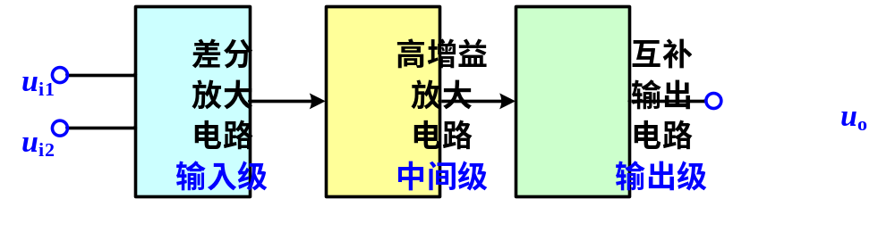
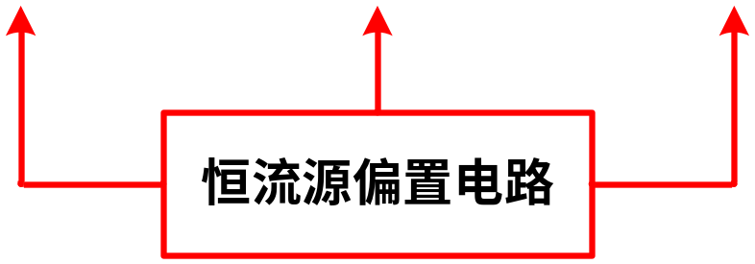
  集成运放——直接耦合高增益多级放大电路

Slide 3
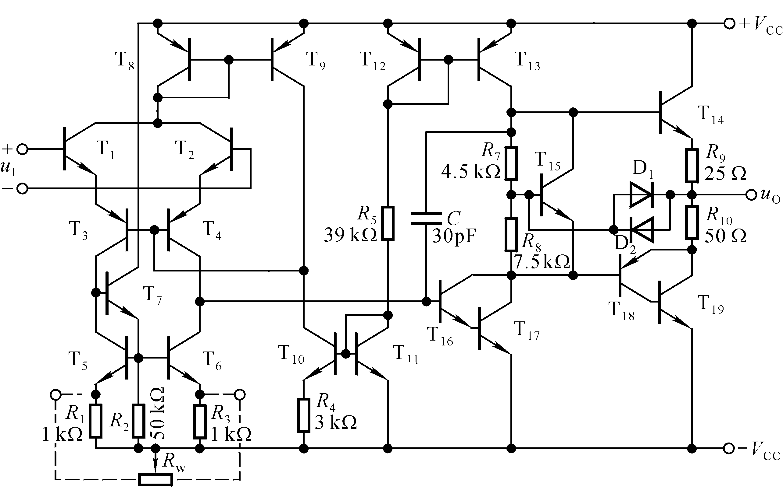
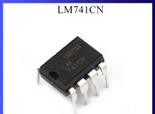
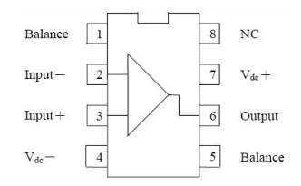
F007（μA741）——通用型集成运放

Slide 4
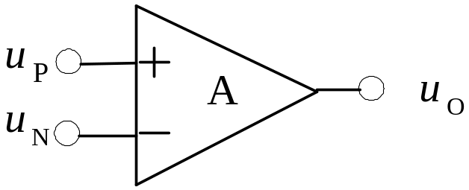
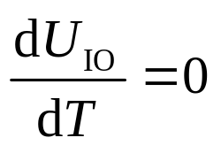
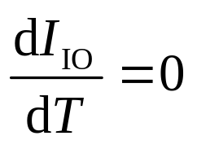
6.1 理想运放
理想运放
将集成运放的各项技术指标理想化后的一种最简模型。
(1) 开环差模放大倍数：A_{od}=∞
差模输入电阻：R_{id}= ∞
输出电阻：R_{o}=0
失调电压及其温漂：U_{IO}=0，
(3) 偏置电流：I_{B1}=I_{B2}=0
(4) 失调电流及其温漂：I_{IO}=0，
(5) 共模抑制比：K_{CMR}= ∞
(6) 带宽：BW= ∞
Notes:
解释差分放大倍数的定义，输入电阻、输出电阻的物理含义，失调电压、偏置电流、失调电流；共模抑制比、带宽的定义

Slide 5
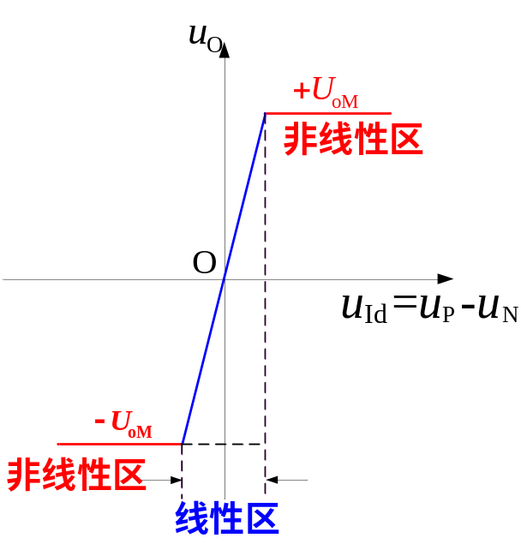
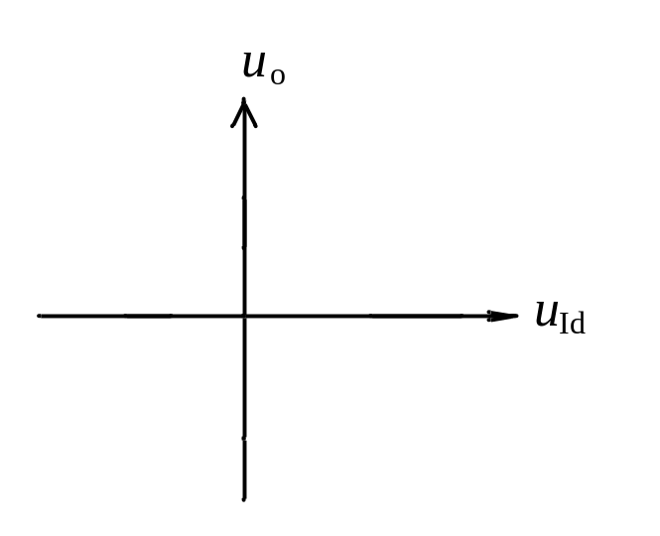
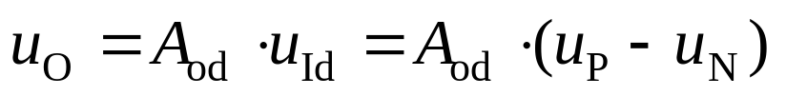
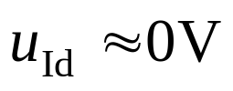
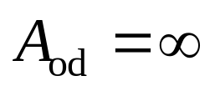
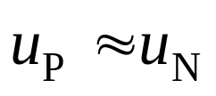
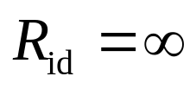
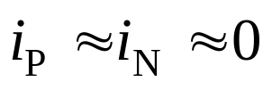
6.1 理想运放
A_{od}＝∞
+Uom
0
-Uom
运放的电压传输特性
理想运放的电压传输特性
线性区——负反馈
虚短
虚断

Slide 6
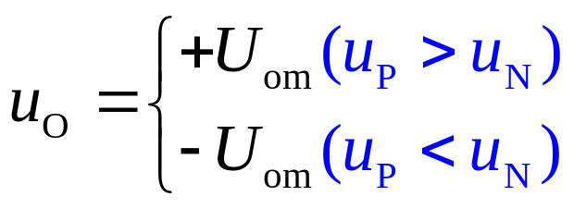
6.1 理想运放
+Uom
非线性区
0
非线性区
-Uom
理想运放的电压传输特性
非线性区
开环或正反馈
u_{P}-u_{N}为有限值， R_{id}= ∞ ，所以 。即理想运放工作在非线性区也具有“虚断”的特点

Slide 7
6.2 比例运算电路
6.2.1 反相比例运算电路
6.6.2 同相比例运算电路
6.6.3 差分比例运算电路

Slide 8
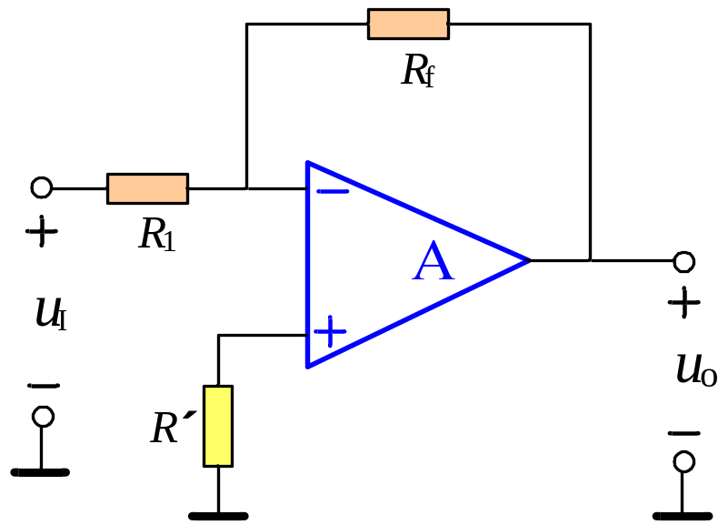
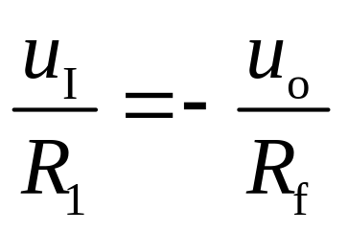
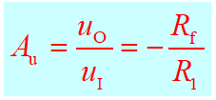
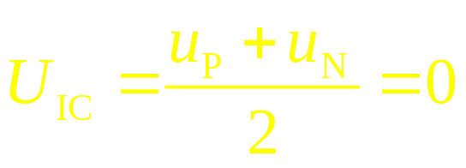
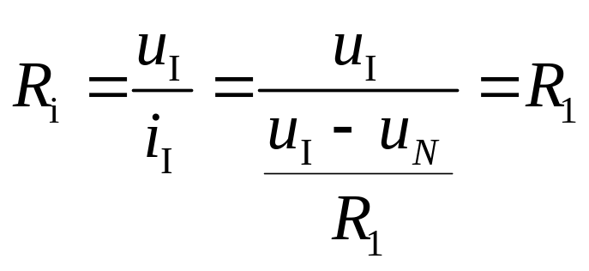
6.2.1 反相比例运算电路
反相输入端是0电位，称为“虚地”。
i_{f}
“虚断”: i_{P}=i_{N}=0
i_{I}
u_{P}=0 ，i_{f} = i_{I}
0
u_{N}
u_{P}
“虚短”: u_{N}= u_{P}= 0
0
*输入电阻不高
* 对运放的共模抑制比要求相对较低

Slide 9
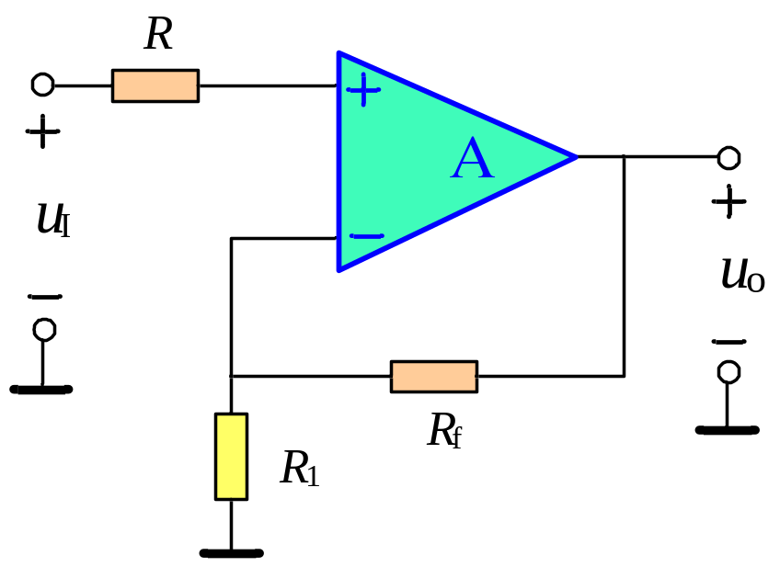
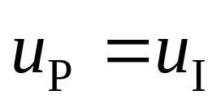
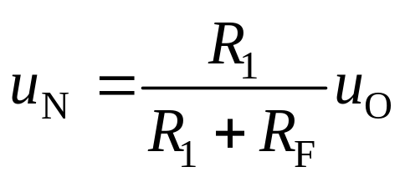
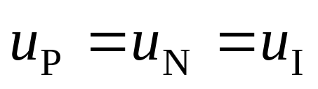
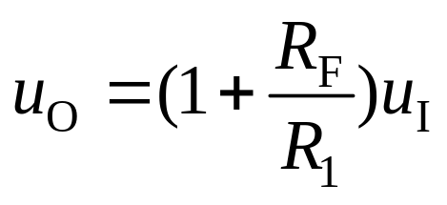
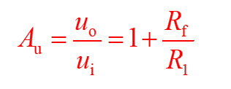
6.2.2 同相比例运算电路
u_{P}
虚断：
u_{N}
i'_{I}
0
0
虚短：
Notes:
输入电阻=无穷大

Slide 10
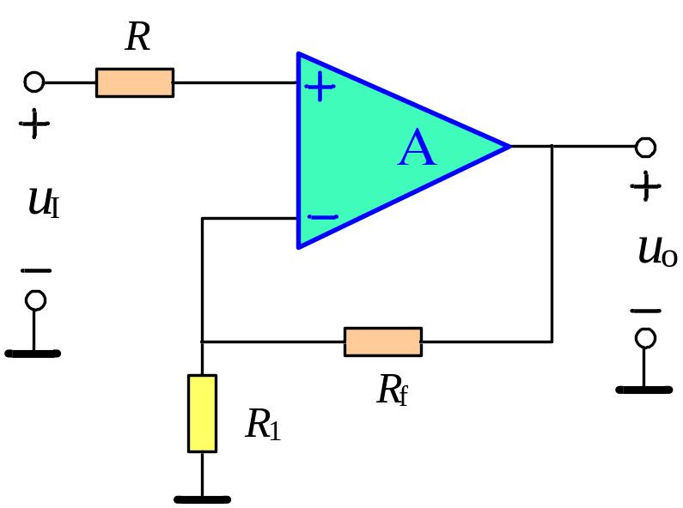
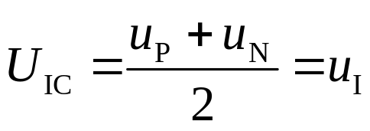

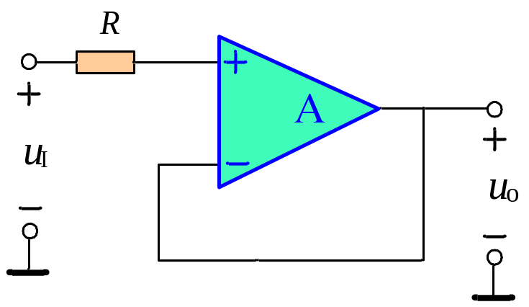
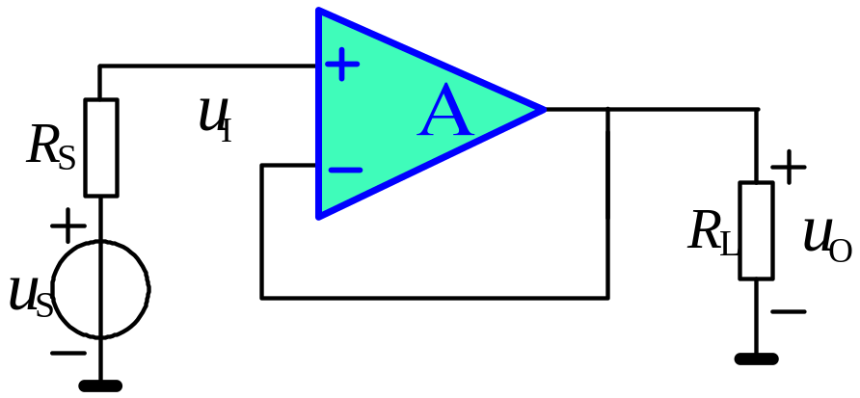
6.2.2 同相比例运算电路
u_{I}
对运放的共模抑制比要求较高。
u_{I}
i'_{I}
0
0
其输入电阻为
可以在信号源与负载之间起到隔离或缓冲的作用。

Slide 11
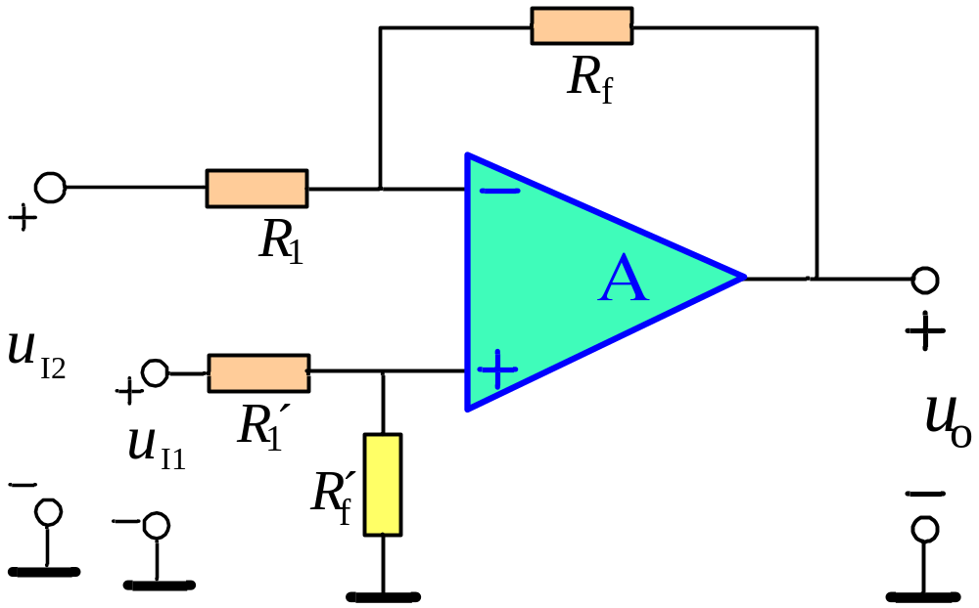
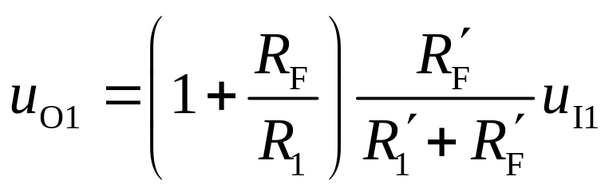
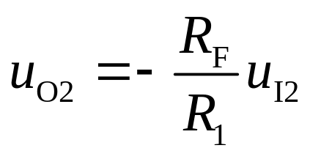

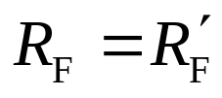
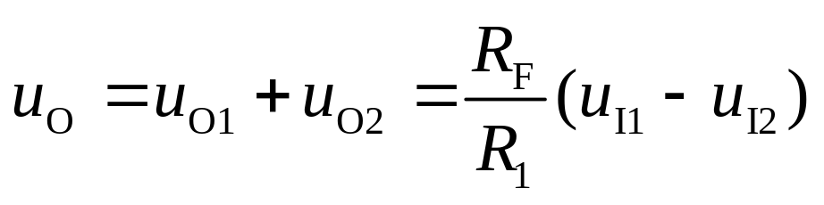
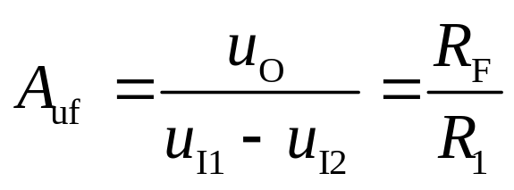
6.2.3 差分输入比例运算电路
u_{I1} u_{O1}
u_{I2} u_{O2}
设

Slide 12

6.2.3 差分输入比例运算电路
(1) 无“虚地”现象，u_{P}，u_{N}存在共模电压，应选用高共模抑制比的运放。
(2) 要求电阻严格匹配，否则将使电路的共模抑制能力显著下降；
(3) 该电路增益调整困难（同时调整两个电阻）。

Slide 13
6.3 加减运算电路
6.2.1 反相求和电路
6.6.2 同相求和电路
6.6.3 减法运算电路

Slide 14
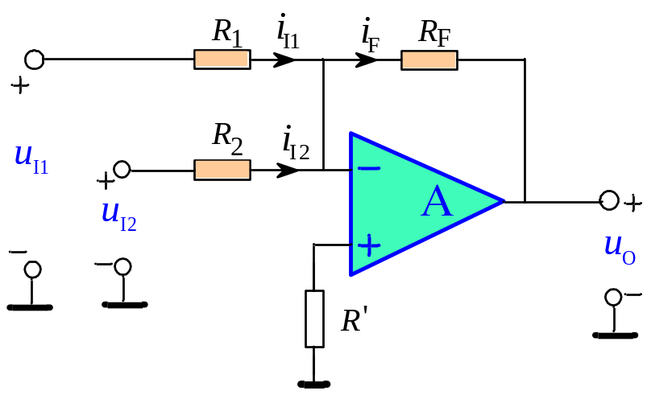
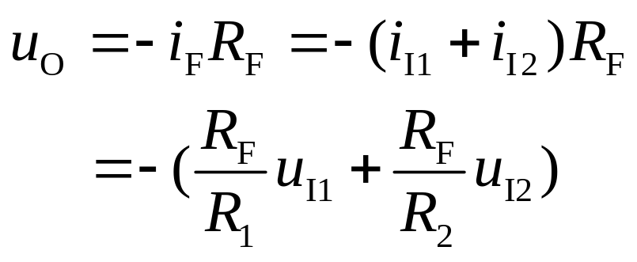
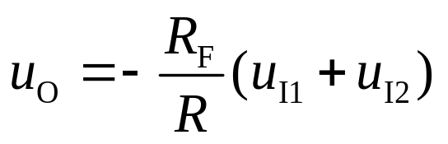
6.3.1 反相求和电路
根据虚短、虚断及节点电流法求得
当R₁= R₂ = R时
R₁、 R₂ 两条支路各自调整，互不影响；
输入电阻偏低。

Slide 15
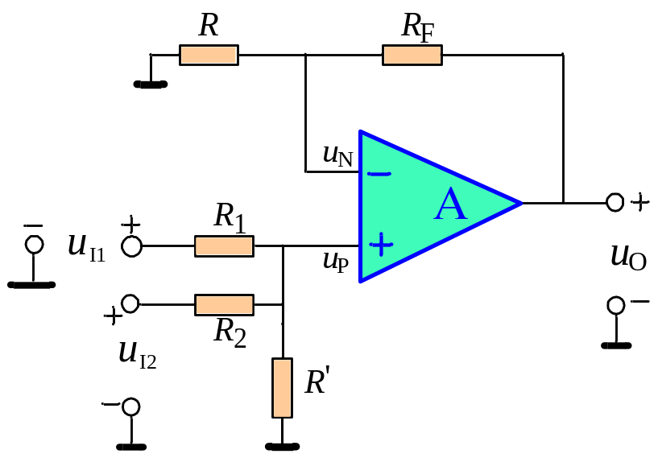
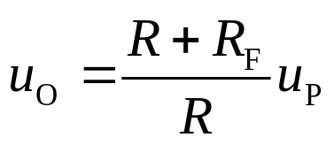
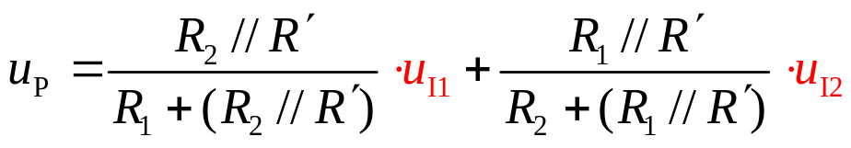
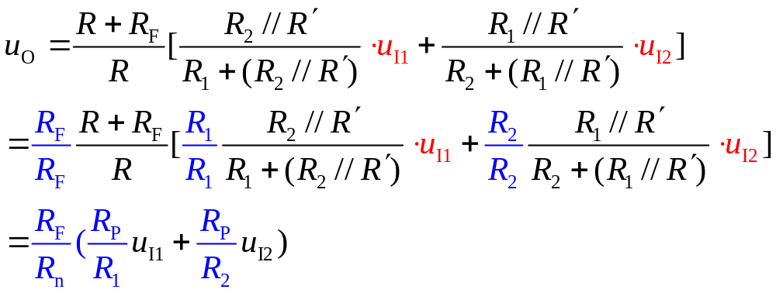


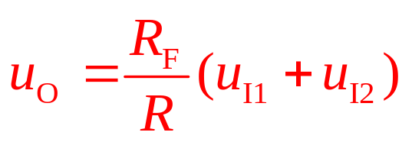
6.3.2 同相求和电路
令
R
=
R
//
R
//
R
'
p
1
2
R
=
R
//
R
n
f
若
电阻匹配与调整比较困难

Slide 16
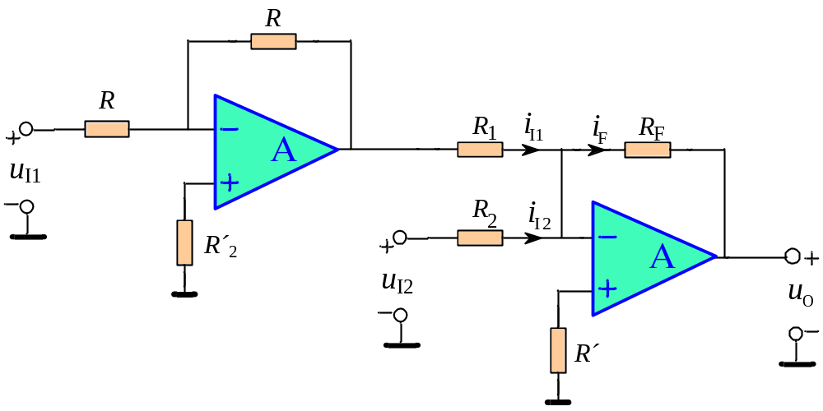
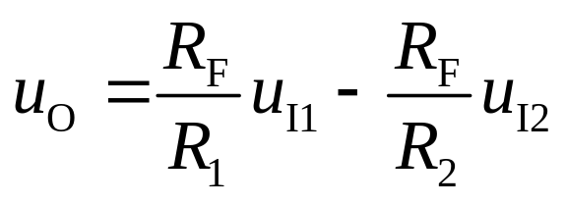
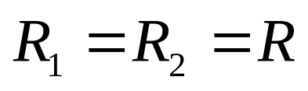
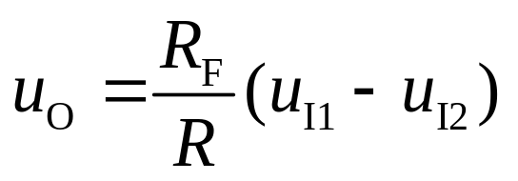
6.3.3 减法运算电路

Slide 17
6.4 积分、微分运算电路
6.4.1 积分运算电路
6.4.2 微分运算电路

Slide 18






6.4.1 积分运算电路
+ u_{C} -
i_{C}
0
i_{I}
积分运算电路
当输入信号是直流电压U_{I}时，有
输出电压与时间Δt为线性关系

Slide 19




R=10kΩ、C=0.1μF，U_{C}(0)=0V，U_{OM}= ±15V

Slide 20




6.4.1 积分运算电路
输入方波不对称、运放偏置电流、失调电压，导致输出偏移，以致饱和。
旁路电阻只对直流信号起作用，对交流信号影响要尽量小
积分电路应采用失调电压、偏置电流较小的运放，并在同相输入端接入平衡电阻；选用泄漏电流小的电容，可以减少积分电容的漏电流产生的积分误差。

Slide 21







6.4.2 微分运算电路
“虚短”和“虚断”
R₁、C₁对正常信号的微分运算影响很小；
在高频段，降低电压放大倍数，有效地抑制高频噪声；
稳压管用于限制输出电压幅度
微分电路对高频干扰敏感。

Slide 22
6.5 对数与指数运算电路
6.5.1 对数运算电路
6.5.2 指数运算电路

Slide 23





6.5.1 对数运算电路
当u_{I}>0时，VD导通。
二极管的伏安特性方程:
只有u_{I}>0时，此对数函数关系才成立

Slide 24




6.6.9 对数与指数运算电路
当u_{I}>0时，VD导通。

